Slide 1
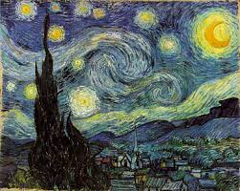
EXPRESIONISMO
Principios del siglo XX
Alemania
Los expresionistas defendían un arte más personal e intuitivo.

Slide 2
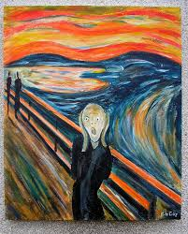
Características
El expresionismo suele ser entendido como la deformación de la realidad para expresar de forma más subjetiva la naturaleza y el ser humano, dando primacía a la expresión de los sentimientos más que a la descripción objetiva de la realidad.
Con sus colores violentos y su temática de soledad y de miseria el expresionismo reflejó la amargura que invadió a los círculos artísticos e intelectuales de la Alemania prebélica.
El expresionismo defendía la libertad individual la primacía de la expresión subjetiva, el irracionalismo el apasionamiento y los temas prohibidos
Su carácter existencialista, su anhelo metafísico y la visión trágica del ser humano en el mundo le hicieron reflejo de una concepción existencial liberada al mundo del espíritu y a la preocupación por la vida y la muerte.

Slide 3
